Slide 1



















TIN HỌC 5 – TUẦN 6
CHỦ ĐỀ 2 – SOẠN THẢO VĂN BẢN
Bài 2: Kĩ thuật điều chỉnh một
đoạn văn bản (Tiết 1)

Slide 2






Mục tiêu
- Ấn định được độ rộng của lề trái, lề phải, lề trên, lề dưới theo ý muốn;
- Điều chỉnh được khoảng cách giữa các dòng trong một đoạn, khoảng cách giữa hai đoạn;
- Biết cách thụt lề đoạn văn bản.

Slide 3


A.
HOẠT ĐỘNG CƠ BẢN

Slide 4
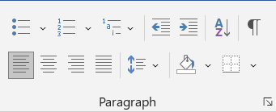
Mở một đoạn văn bản đã có với phần đuôi .docx. Nháy chọn thẻ Home và quan sát nhóm Paragraph như hình. Hãy cho cô biết những nút lệnh nào các con đã được học?
Căn lề trái
Căn giữa
Căn lề phải
Căn đều hai bên

Slide 5
1. Thụt lề đoạn văn bản
Bôi đen đoạn văn bản, sau đó:
- Nháy vào nút lệnh để tăng kích thước thụt lề.
- Nháy vào nút lệnh để giảm kích thước thụt lề.
Lưu ý:
Có thể nháy vào nút lệnh hoặc một hoặc nhiều lần để tăng hoặc giảm kích thước thụt lề.

Slide 6
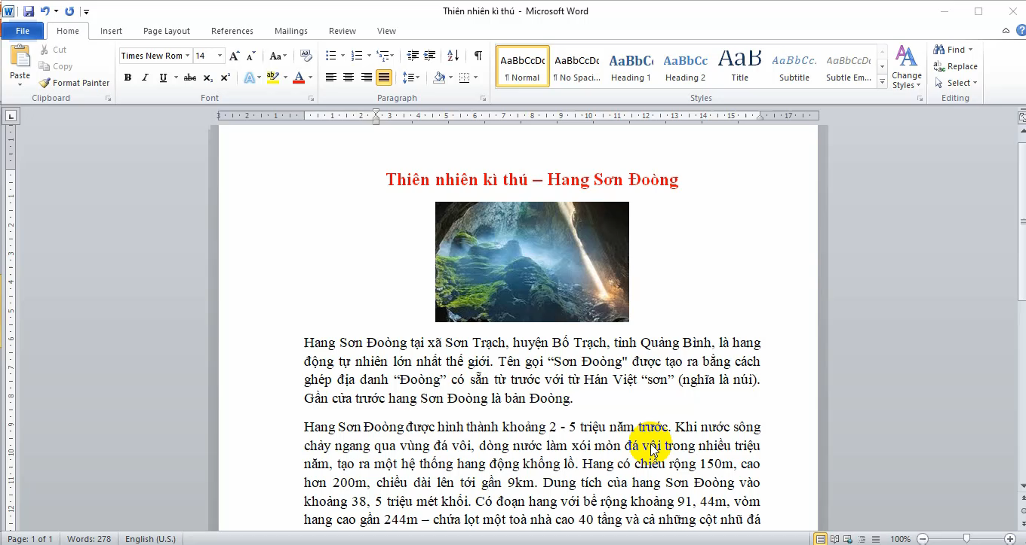

Slide 7
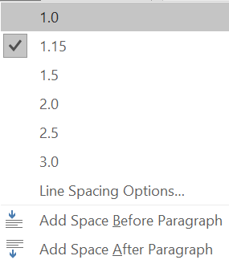

2. Điều chỉnh khoảng cách giữa các dòng
Bôi đen phần văn bản muốn điều chỉnh khoảng cách, sau đó nháy vào nút lệnh , chọn một trong các thông số như ở hình bên.
Hoặc có thể nháy vào nút lệnh hoặc để thêm hoặc bớt khoảng trắng phía trên hoặc phía dưới đoạn văn bản.

Slide 8
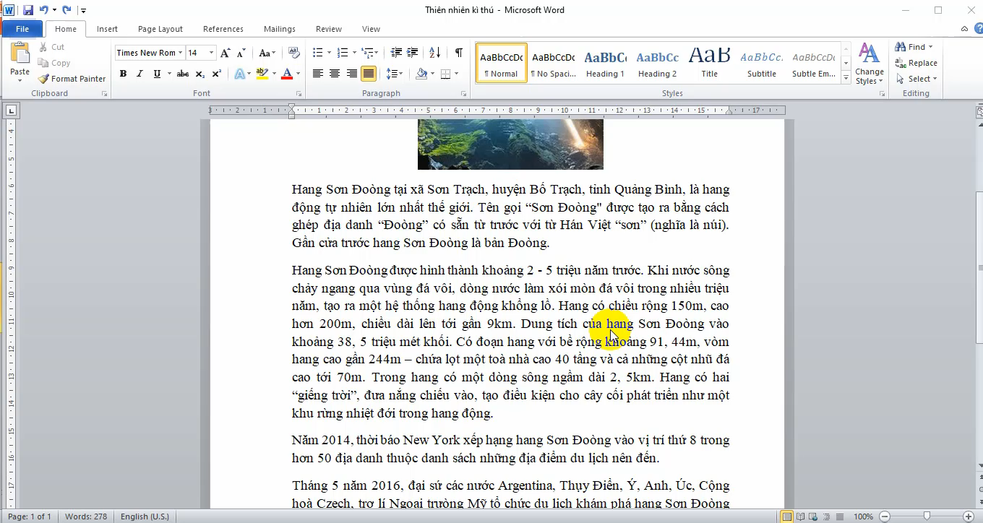

Slide 9

3. Định dạng độ rộng lề trái, lề phải của đoạn văn bản
Di chuyển để điều chỉnh dòng đầu của đoạn văn bản
Di chuyển để căn lề trái của đoạn văn bản
Di chuyển để căn lề phải của đoạn văn bản
- Các số 1,2… trên thước nằm ngang chỉ số đo của thước.
- Các phím trượt cho phép căn lề trái, lề phải và khoảng thụt đầu dòng của đoạn văn bản

Slide 10


Slide 11
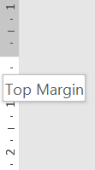

4. Định dạng lề trên và lề dưới
- Đặt con trỏ chuột vào lề trên của trang văn bản để con trỏ chuột chuyển thành hình . Kéo thả chuột lên phía trên hoặc xuống phía dưới để mở rộng hoặc thu hẹp trang văn bản.
Xuất hiện con trỏ hình ở đây
- Đặt con trỏ chuột vào lề dưới của trang văn bản để con trỏ chuột chuyển thành hình . Kéo thả chuột xuống dưới hoặc lên trên để mở rộng hoặc thu hẹp trang văn bản.

Slide 12
EM CẦN GHI NHỚ
- Giãn khoảng cách dòng trong một đoạn ta chọn ;
- Di chuyển cả đoạn sang trái ta chọn ; sang phải ta chọn .
- Thêm (bớt) khoảng trống trên đoạn ta chọn , thêm (bớt) khoảng trống dưới đoạn ta chọn .

Slide 13
TIN HỌC LỚP 5
Cảm ơn các em đã theo dõi bài giảng.
Hẹn gặp lại các em vào buổi học sau!

